Slide 1
Vd- & styrelseansvar Försäkring

Slide 2
Innehåll
Vilka är riskerna?
Lagstiftning
Försäkringens omfattning
Undantag
Skador & vad gör man vid en skada?
Att tänka på!

Slide 3
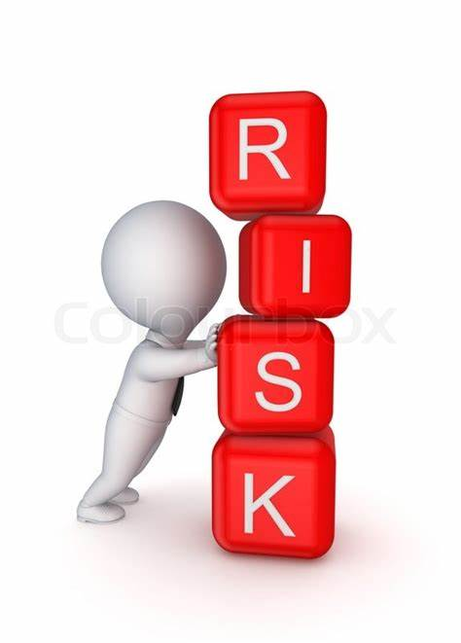
Vilka risker finns det för vd & styrelse?
Misskötsel gentemot bolaget
Misskötsel gentemot bolaget
Anställda
Myndighetskrav
Avtalsförhållande till tredje man
Arbetsskador
Miljöskador
Arbetsmiljöskador
Befogenhetsöverföring
Immateriella rättigheter
Anställda
Myndighetskrav
Avtalsförhållande till 3:e man
Arbetsskador
Miljöskador
Arbetsmiljöskador
Befogenhetsöverföring
Immateriella rättigheter

Slide 4
Vad gäller försäkringen för?
Den försäkrades personliga skadeståndsansvar för ren förmögenhetsskada som grundas på krav framställt mot försäkrad under försäkringstiden.
Förskottering av skäliga ombuds- och rättegångskostnader.
Personliga kostnader och rättegångskostnader som uppstår vid myndighetsutredningar (varierar).
Kostnader som kan uppstå för det fall att privat egendom beläggs med kvarstad eller att en försäkrad person begärs utlämnad (varierar).
Så kallat ”ledningsansvar utanför koncernen” (ODL) i intressebolag (varierar).

Slide 5
Vem gäller försäkringen för?
Gäller till förmån för en vid personkrets. Försäkringen skyddar varje före detta, nuvarande eller framtida:
Verkställande direktör, medlem av styrelse, direktion eller motsvarande ledningsorgan.
Annan anställd i bolaget som kan bli föremål för självständigt ledningsansvar.
Försäkringen kan även gälla till förmån för:
Försäkrads make eller sambo, konkursbo, dödsbo, arvingar eller legala företrädare för krav baserade på försäkrads ersättningsgrundande handlingar.
Person som på skriftligt uppdrag från bolaget är tillsatt i styrelse/ledning utanför den egna koncernen.

Slide 6
Vanliga skador
Små och medelstora företag
Insolvens
Underlåtenhet att upprätta KBR
Ansvar enligt Skattebetalningslagen
Stora företag
Bristande interna kontroller och riskhantering
Brister i företagets ekonomiska redovisning
Anställningsrelaterade problem, t ex diskriminering
Konkurrensbegränsande aktiviteter
Penningtvätt/mutbrott

Slide 7
Att tänka på!
Tydlig ansvarsfördelning mellan ägare, styrelse och ledning
Sätt en strategisk agenda som visar när och hur viktiga frågor avhandlas i styrelsen
Se till att riskhantering blir en integrerad del av de strategiska besluten
Säkerställ att någon i styrelsen alltid har ”kontrollansvar” – bland annat för rapportering och uppföljning

